Slide 1
区块链智能合约的新安全问题探索
DC010
电子科技大学 陈厅

Slide 2
关于我 电子科技大学 计算机学院 网络空间安全研究中心 chenting19870201@163.com http://faculty.uestc.edu.cn/chenting/zh_CN/ 研究兴趣：软件安全、区块链安全
DC010
区块链发表论文
1.Understanding Ethereum via Graph Analysis.INFOCOM.2018
2.An Adaptive Gas Cost Mechanism for Ethereum to Defend Against Under-Priced DoS Attacks.ISPEC.2017 (Best paper award)
3.A survey on the security of blockchain systems.Future Generation Computer Systems.2017
4.Under-Optimized Smart Contracts Devour Your Money.SANER.2017

Slide 3

什么是区块链？
DC010
一个分布式的账本
区块链为什么NB？
不要可信第三方
保存所有历史数据，不能删除
不能篡改数据

Slide 4
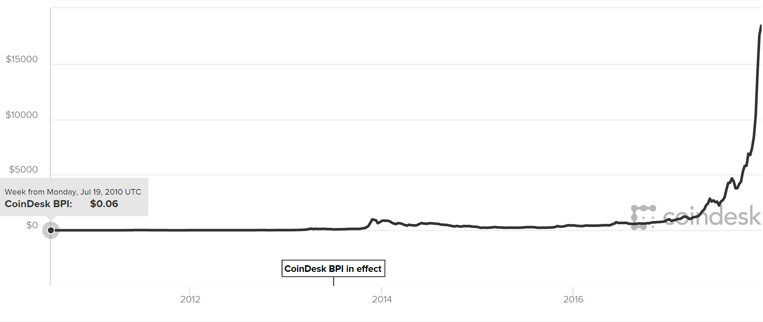
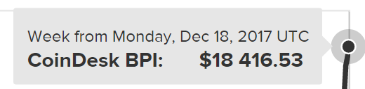
区块链能干啥？
DC010
赚钱！

Slide 5


区块链还能干啥？ 公开了888个应用，https://www.stateofthedapps.com/
DC010
http://www.bspend.com/etherization
https://www.acebusters.com/

Slide 6


DC010
https://crop.etherisc.com/
https://uhub.io/

Slide 7
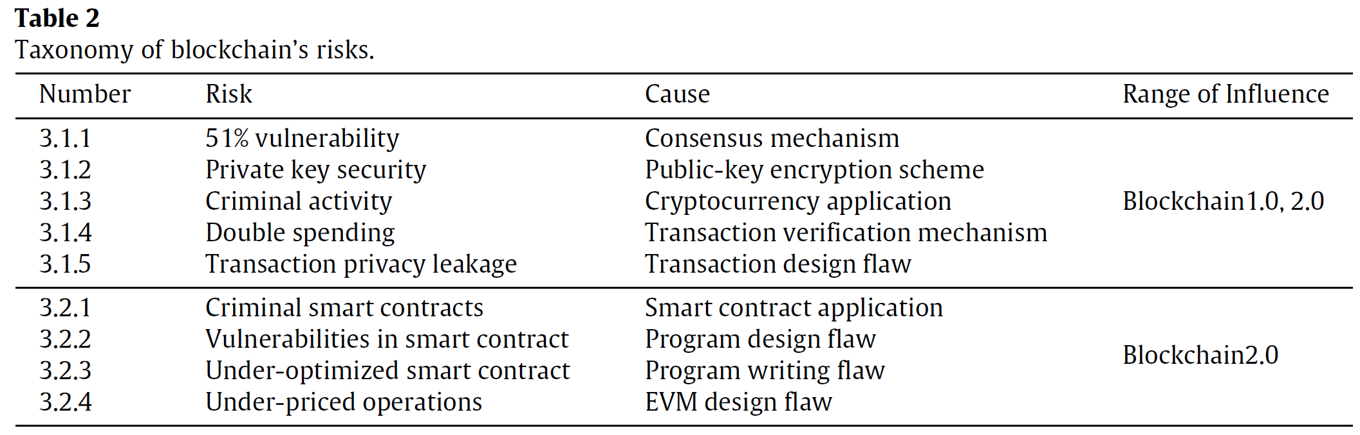
区块链安全吗？
DC010
不安全！
区块链有哪些安全问题？
A survey on the security of blockchain systems. Future Generation Computer Systems.2017
区块链的新安全问题 传统领域不存在此类问题

Slide 8
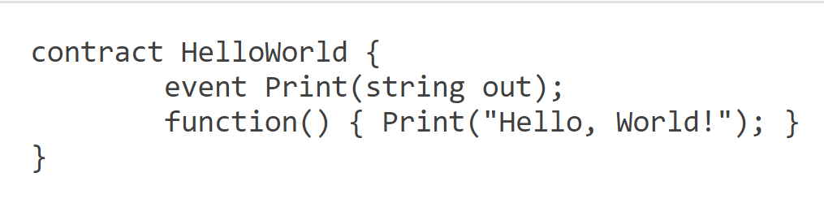
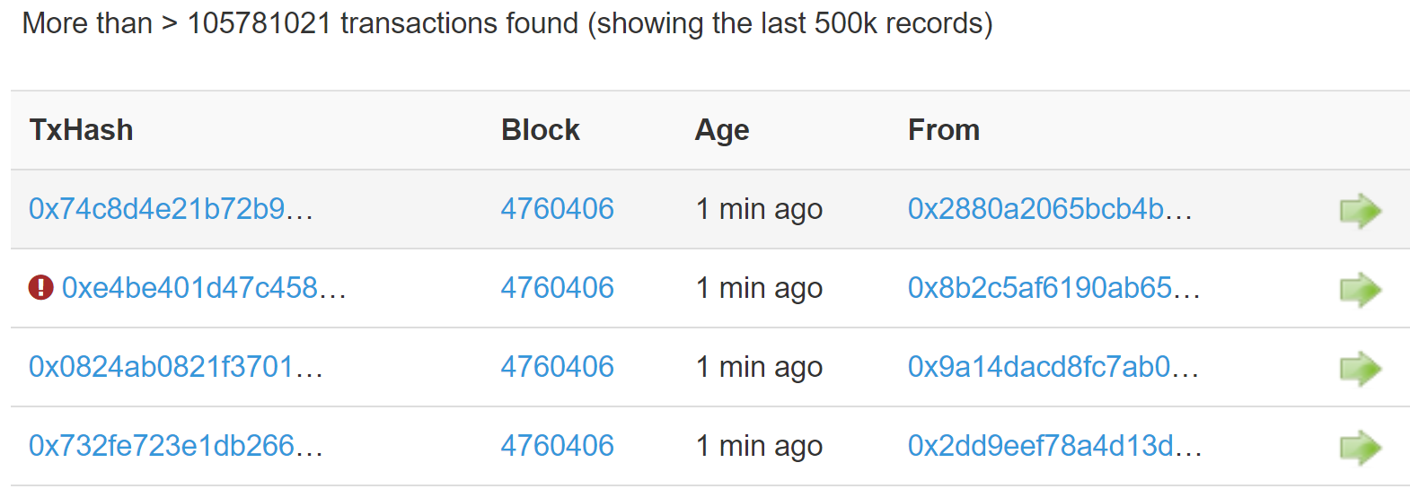
以太坊 智能合约 blockchain 2.0
DC010
智能合约 EVM字节码 EVM虚拟机

Slide 9
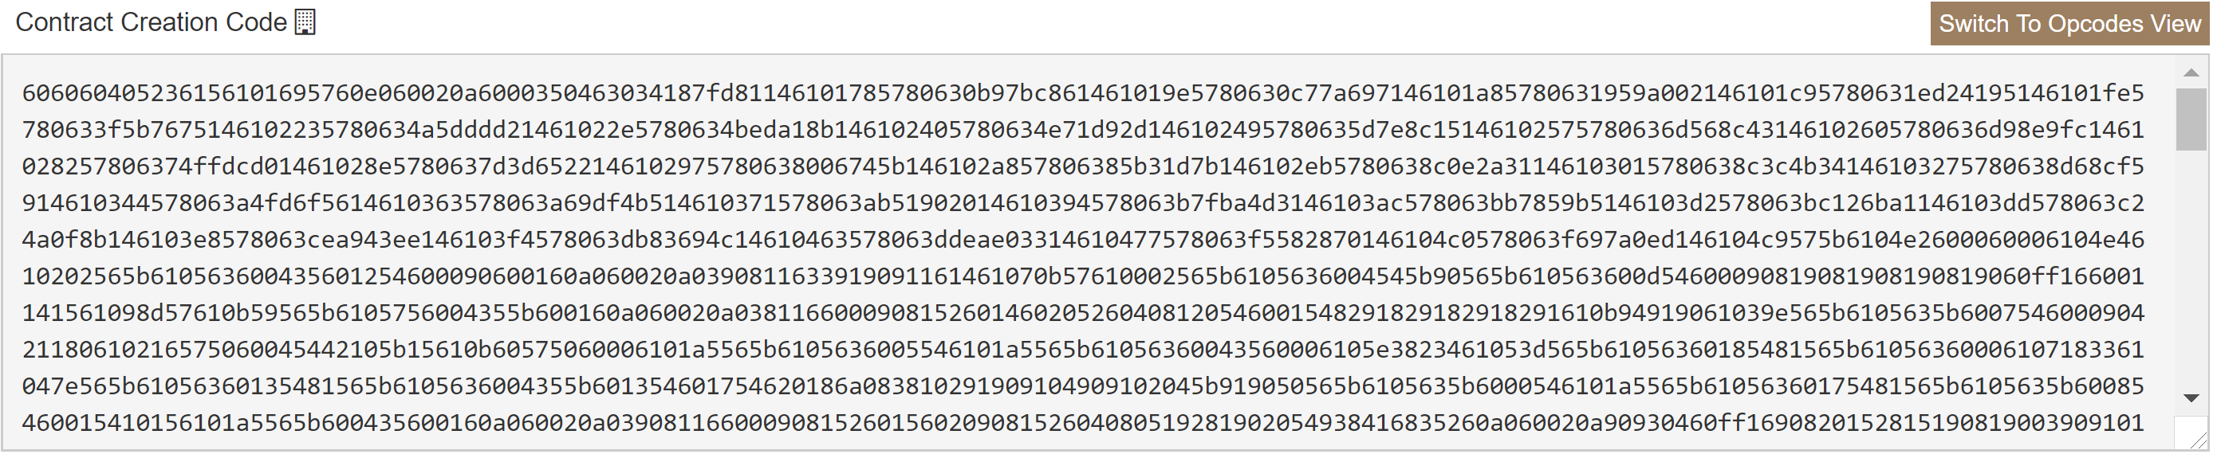
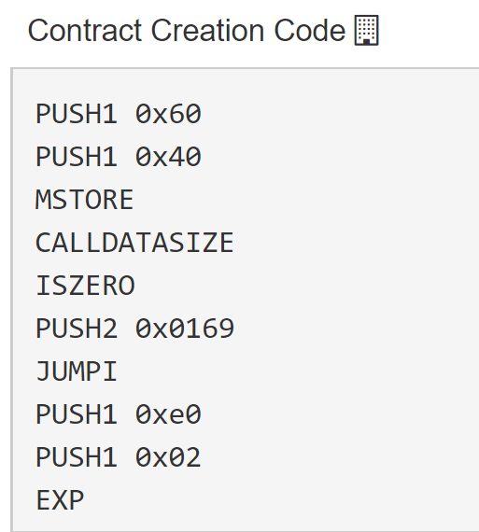
DC010

Slide 10
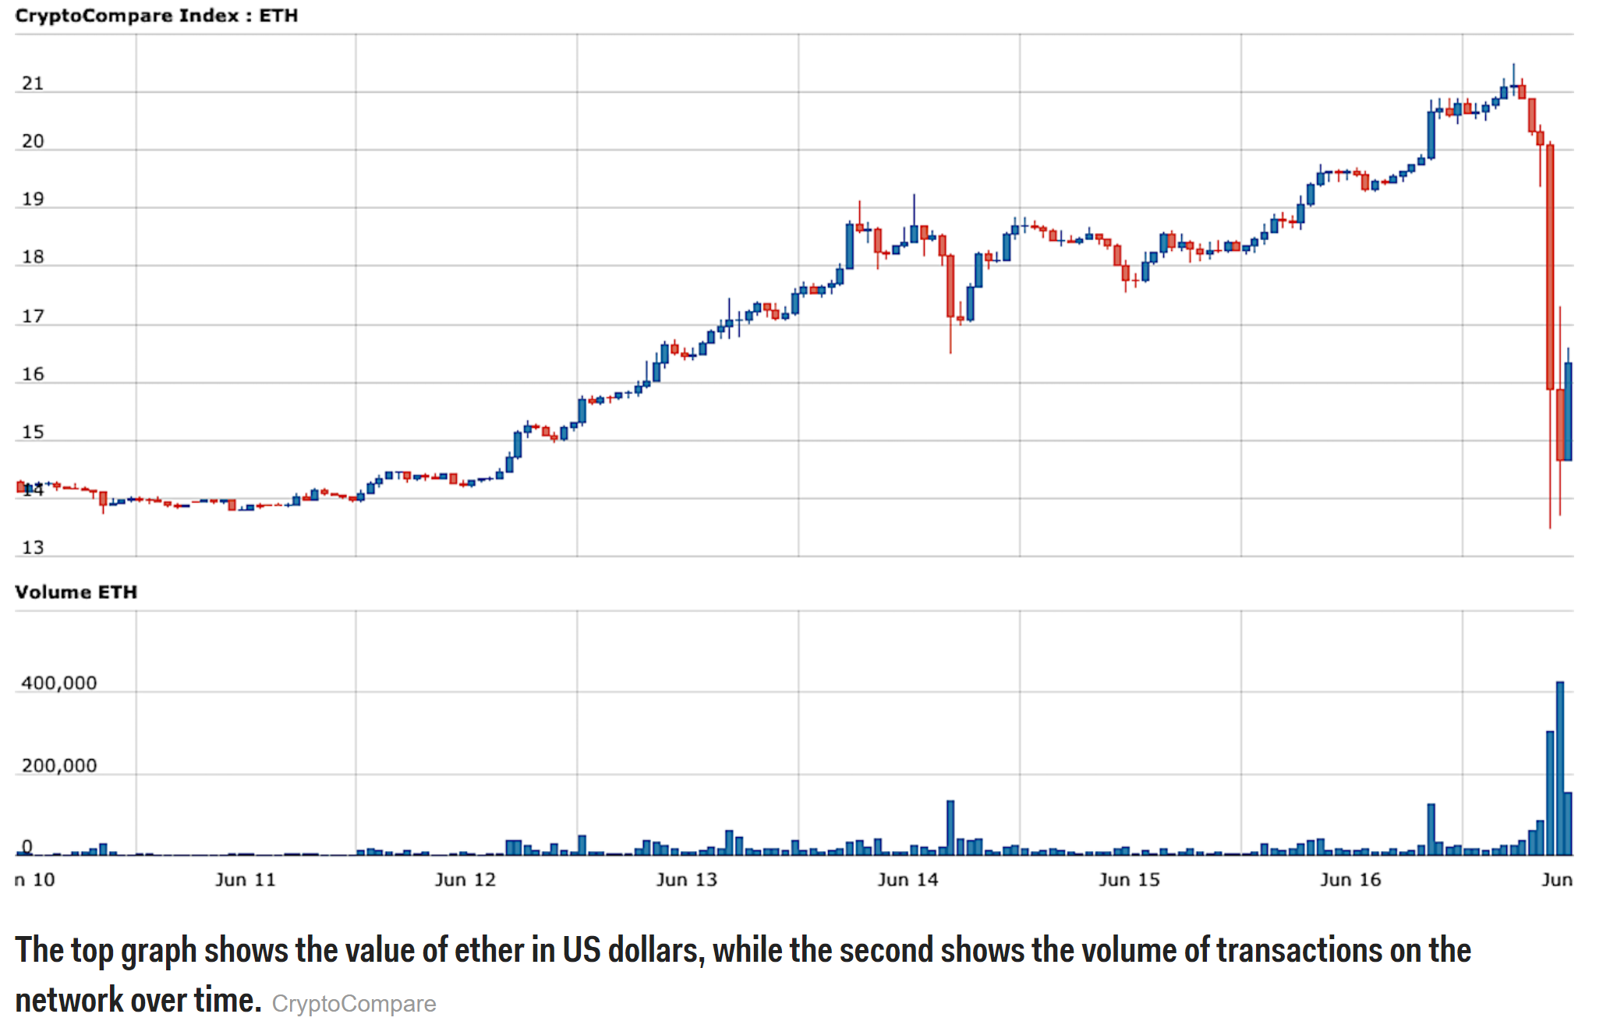
TheDAO攻击 电子货币史上最大的偷钱事件！1.5亿美元！
DC010
智能合约的重入漏洞
后果： ETH暴跌 分叉，产生了ETC

Slide 11
攻击原理
DC010
The DAO
2 创建并转钱
The Dark DAO
1 调用
3 调用
没有一种机制，可以限制转钱金额吗？
Attacker
4 调用
Reward Account

Slide 12
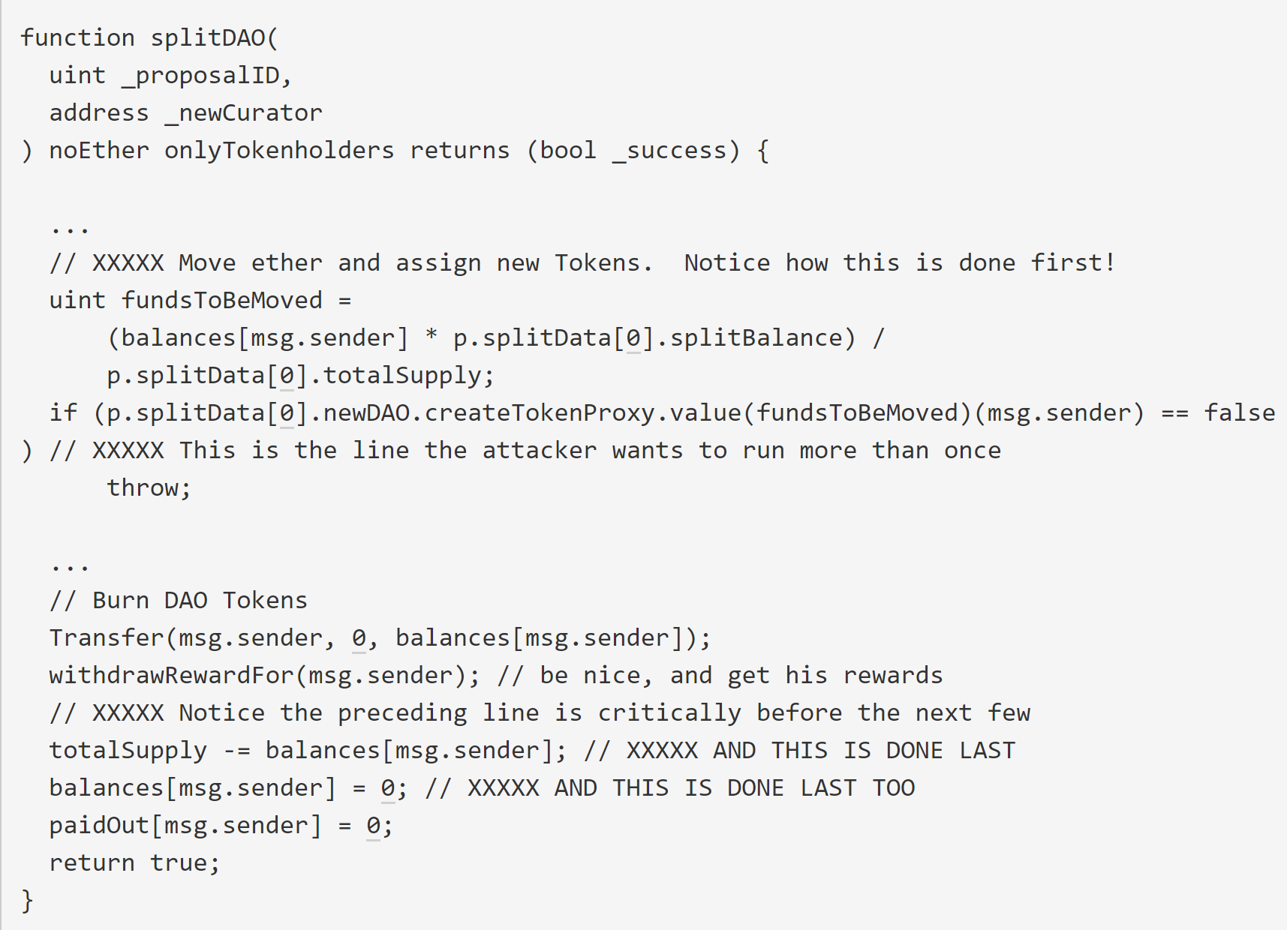
漏洞代码
DC010

Slide 13
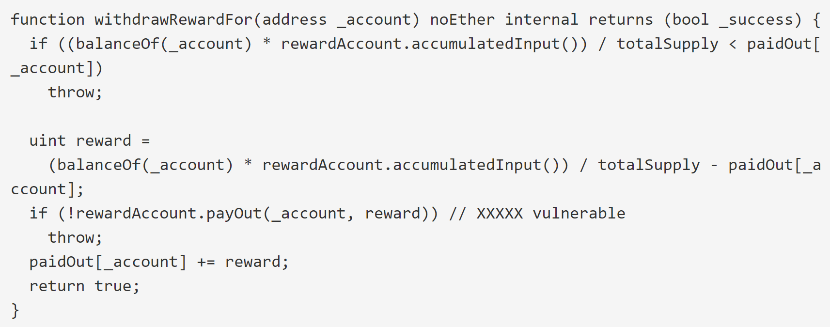
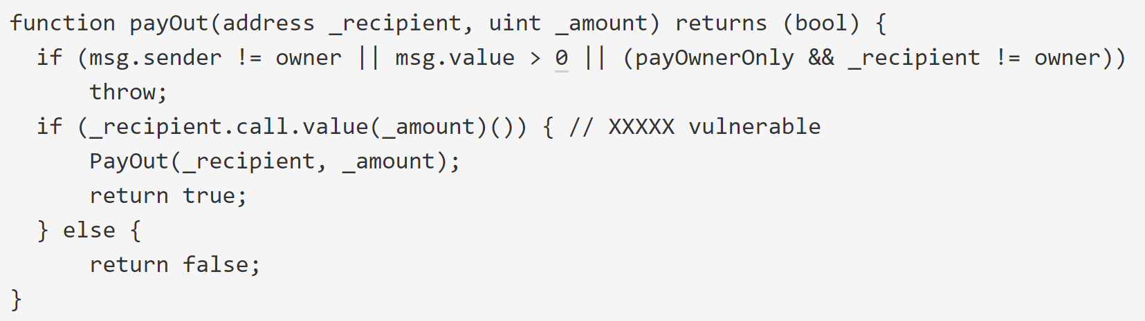
DC010

Slide 14
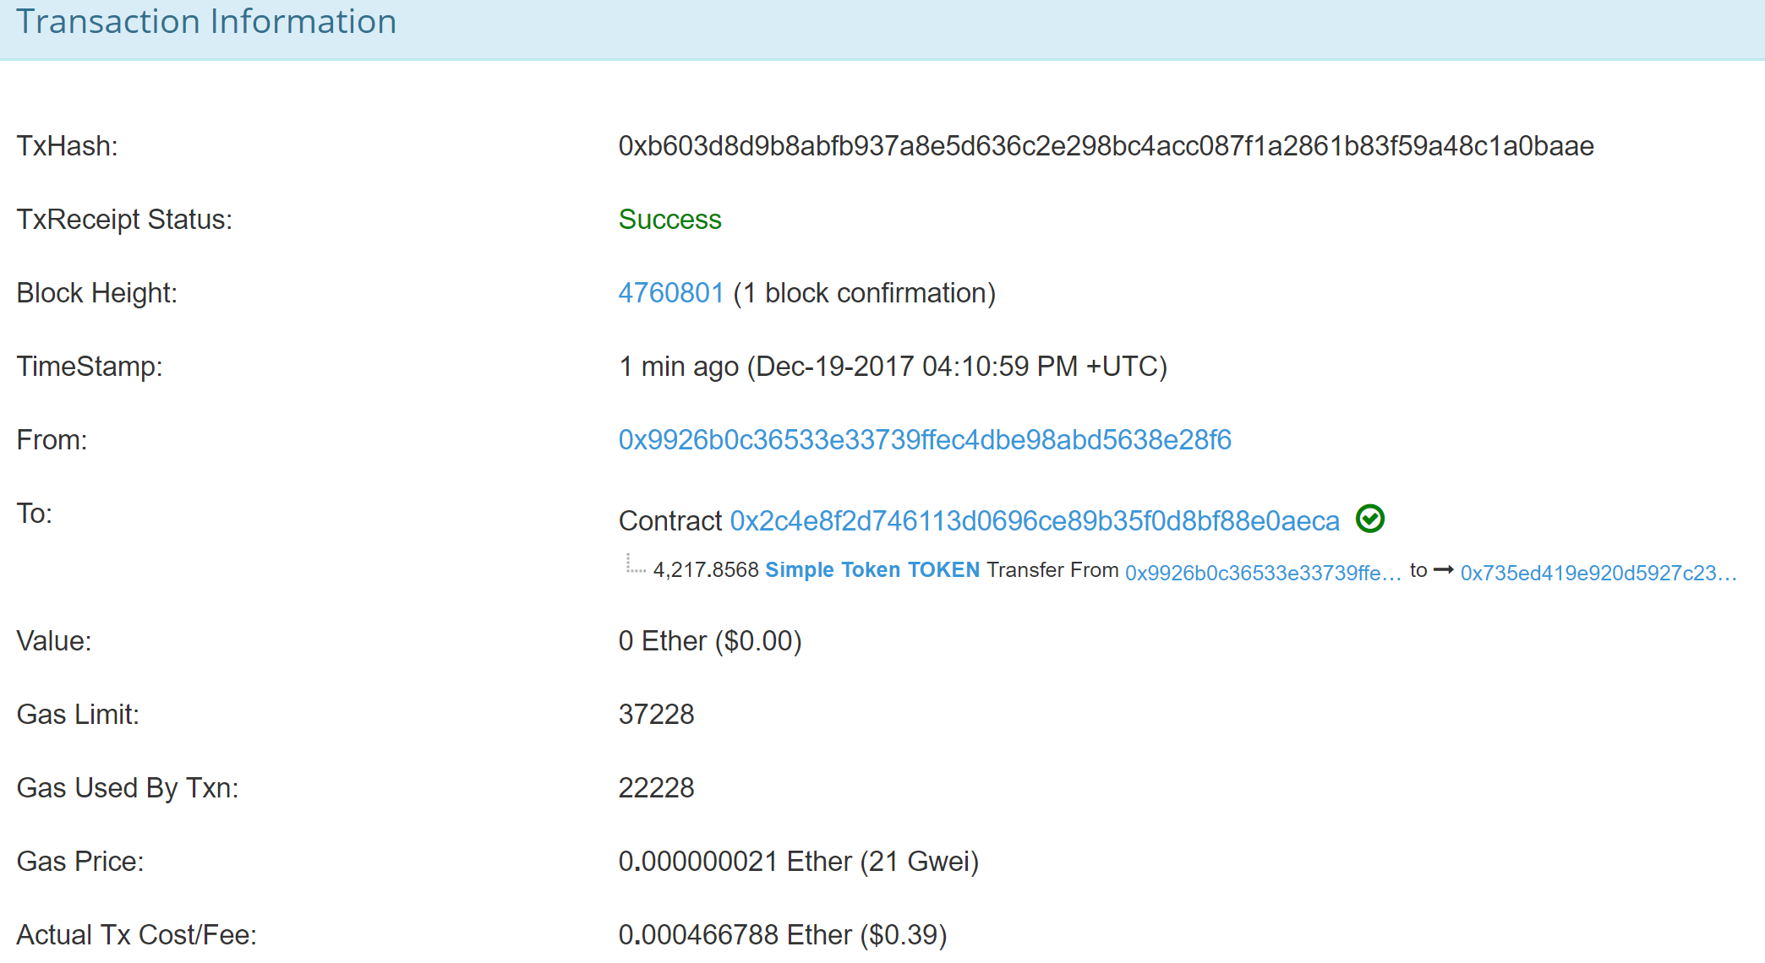
以太坊的汽油(gas)机制
DC010
执行交易需要交易费，gas price * gas cost

Slide 15
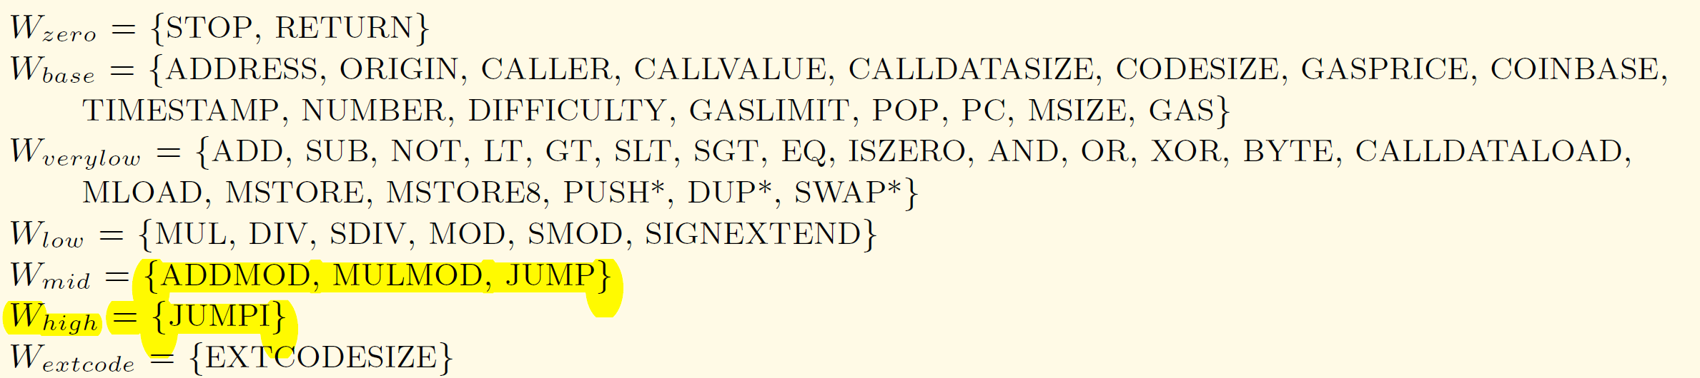
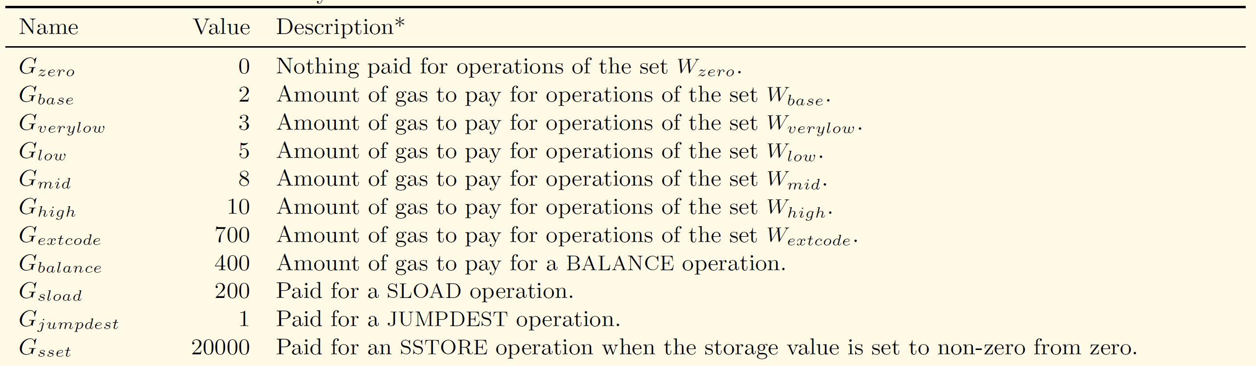
gas cost怎么定？
DC010
理想状况：消耗的计算资源越多，gas cost越高！

Slide 16
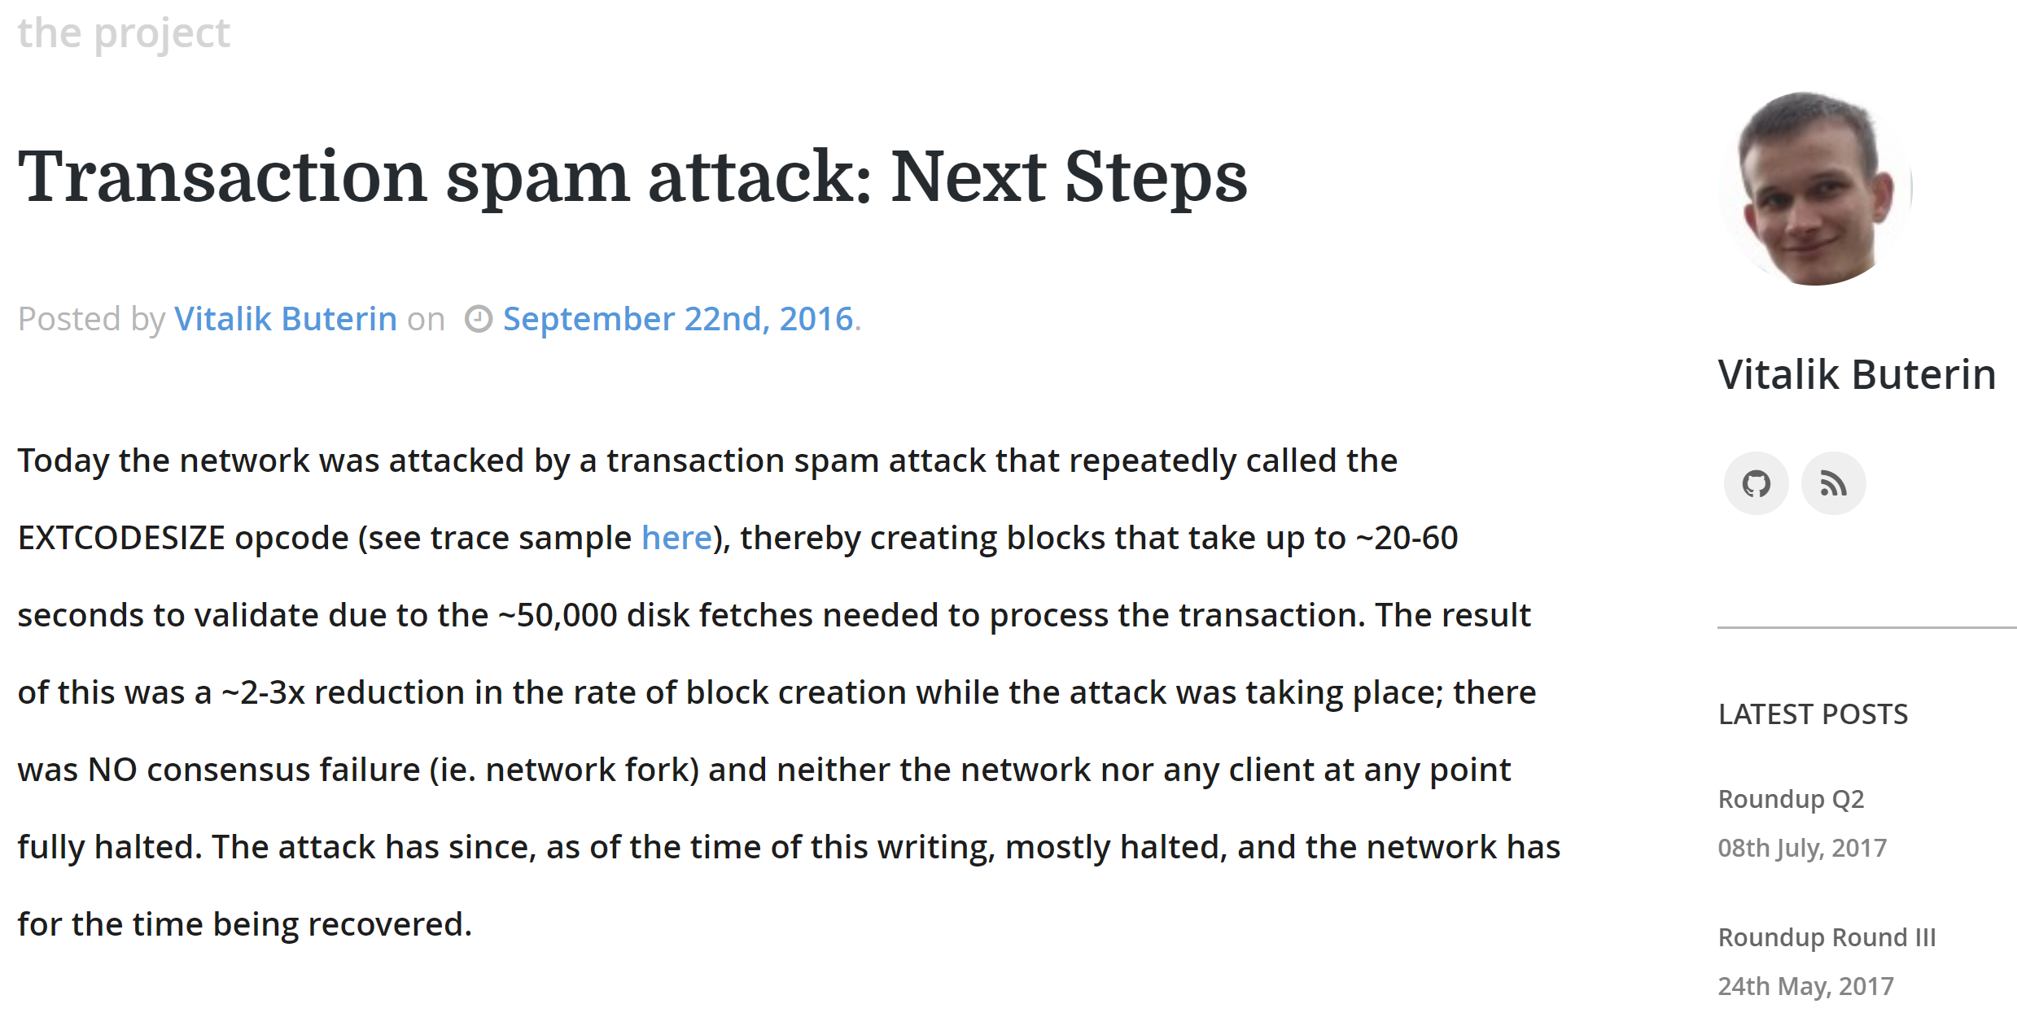
gas cost定的合理吗？
DC010

Slide 17
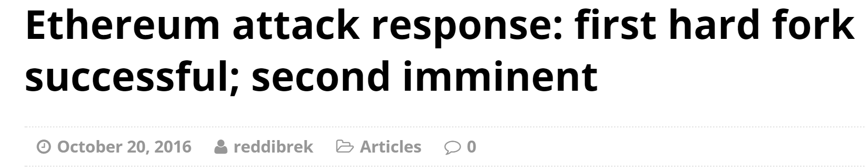
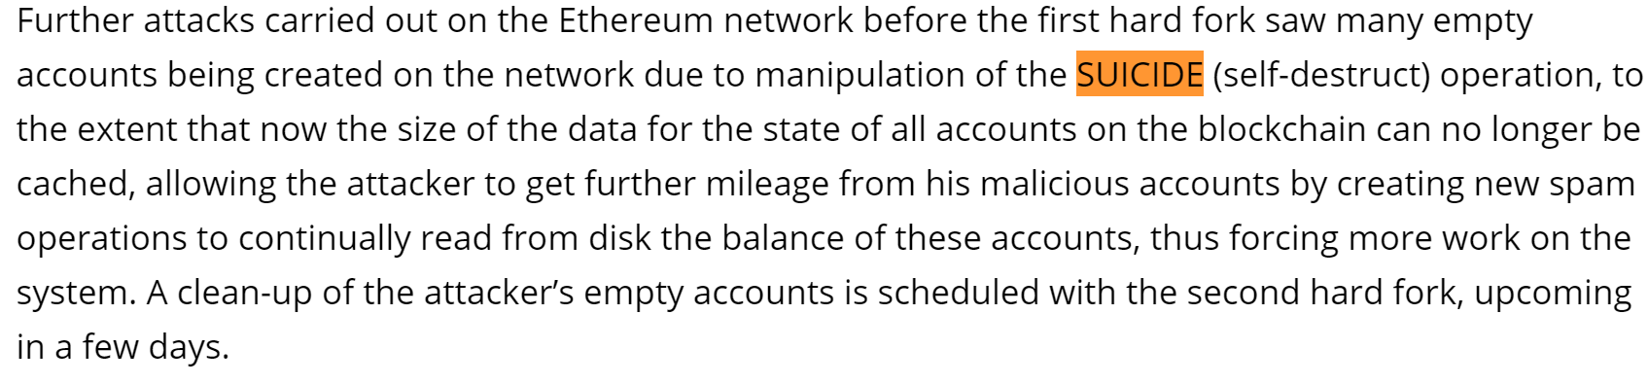
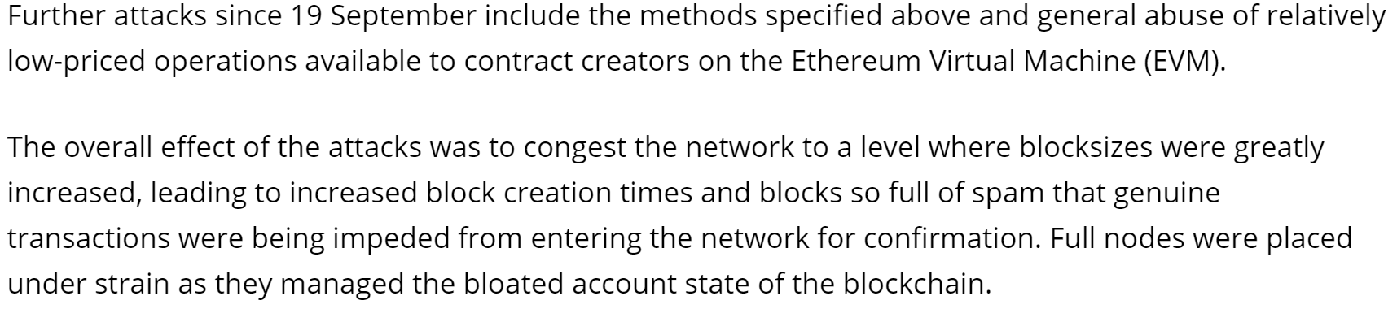
DC010

Slide 18
Underpriced DoS攻击有什么后果？
DC010
浪费磁盘空间 同步速度变慢...很慢...极慢 ETH价格暴跌
DoS攻击的目的是什么？
搞破坏？
竞争对手？
操纵市场？

Slide 19
如何发起一次DoS攻击？
DC010
找到一个underpriced操作 找/写一个智能合约，写一个循环，反复调用这个操作 发送大量交易，短时间内反复调用此智能合约

Slide 20
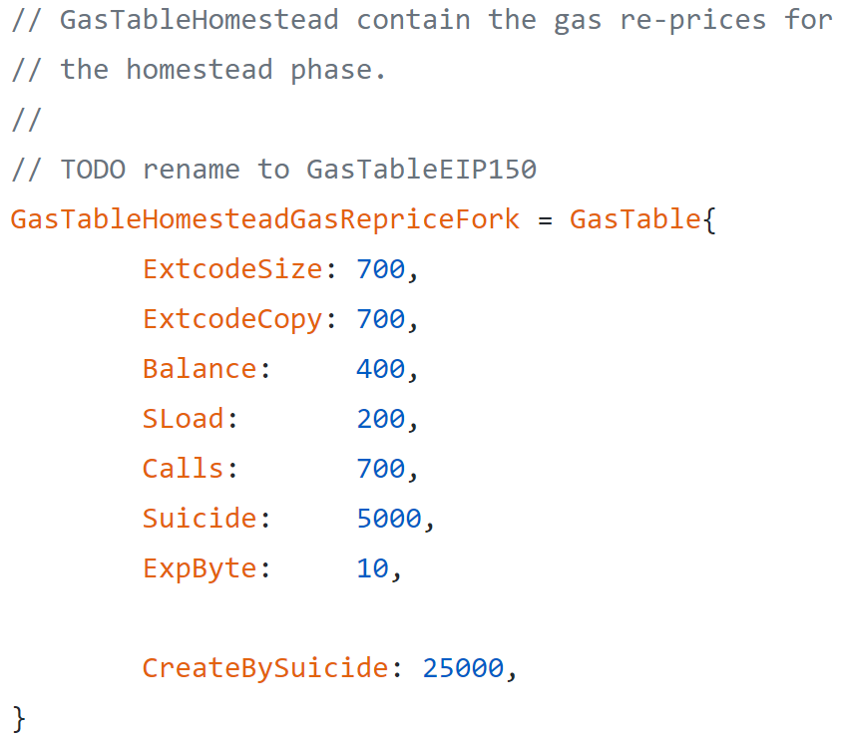
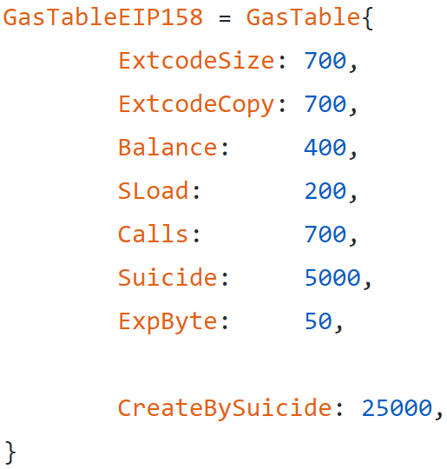
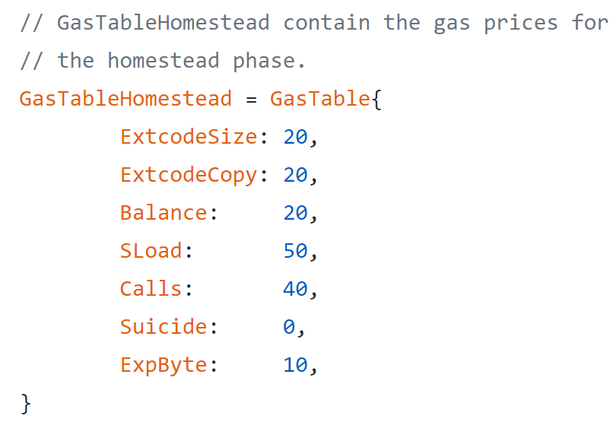
现有处理办法？
DC010
将已知的underpriced操作gas cost调高
后果：
硬分叉
不能防御未知攻击

Slide 21
DC010
当前的gas cost设置是否正确？
是否还有underpriced操作？
是否还有DoS攻击的可能？

Slide 22
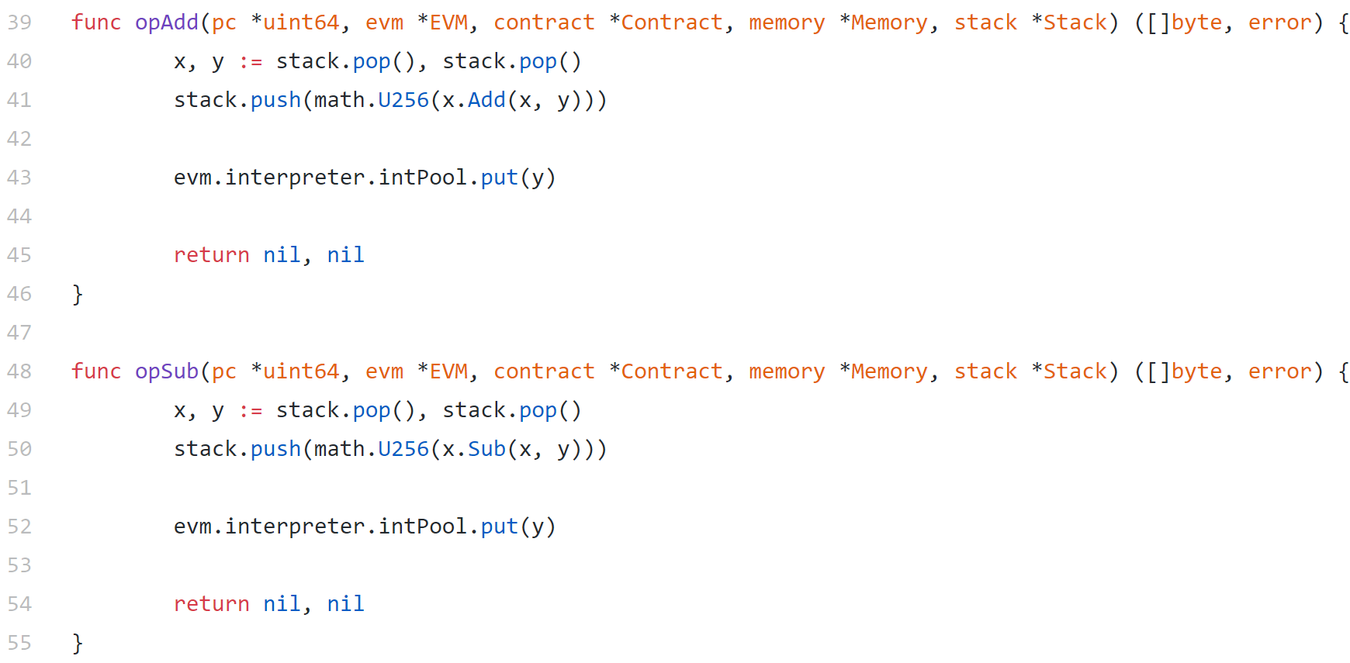
DC010
基于模拟执行的测量框架
An Adaptive Gas Cost Mechanism for Ethereum to Defend Against Under-Priced DoS Attacks.ISPEC.2017 (Best paper award)
目标：测量每一个单独的EVM操作运行时的计算资源开销
困难：在操作的前后插入时间记录代码，开销过大！
Idea:抽取EVM操作对应的解释执行函数并模拟执行

Slide 23
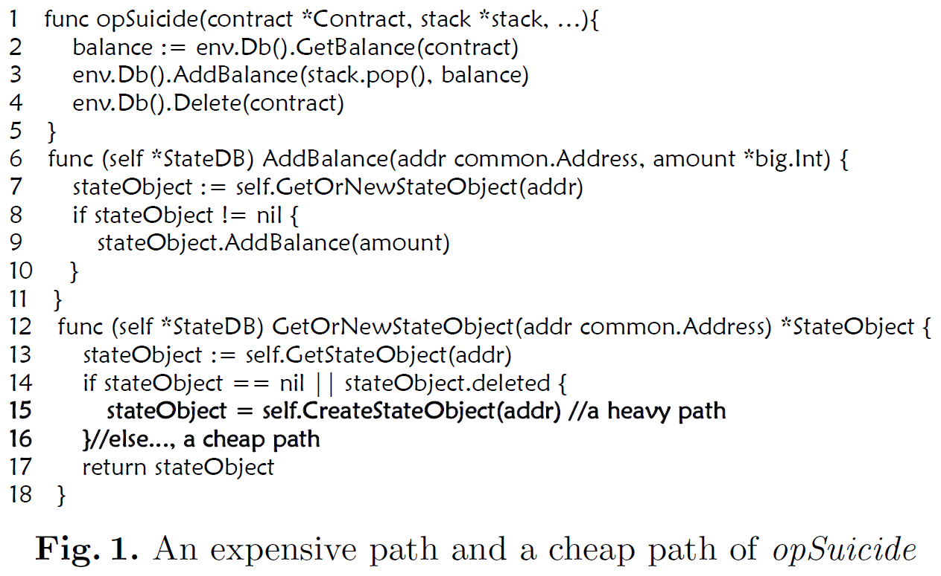
DC010
步骤
1. 抽取每个操作的解释执行函数；
2. 模拟运行时环境；
运行时库
合成stack，memory，storage
生成EVM，contract等对象
处理智能合约间交互

Slide 24
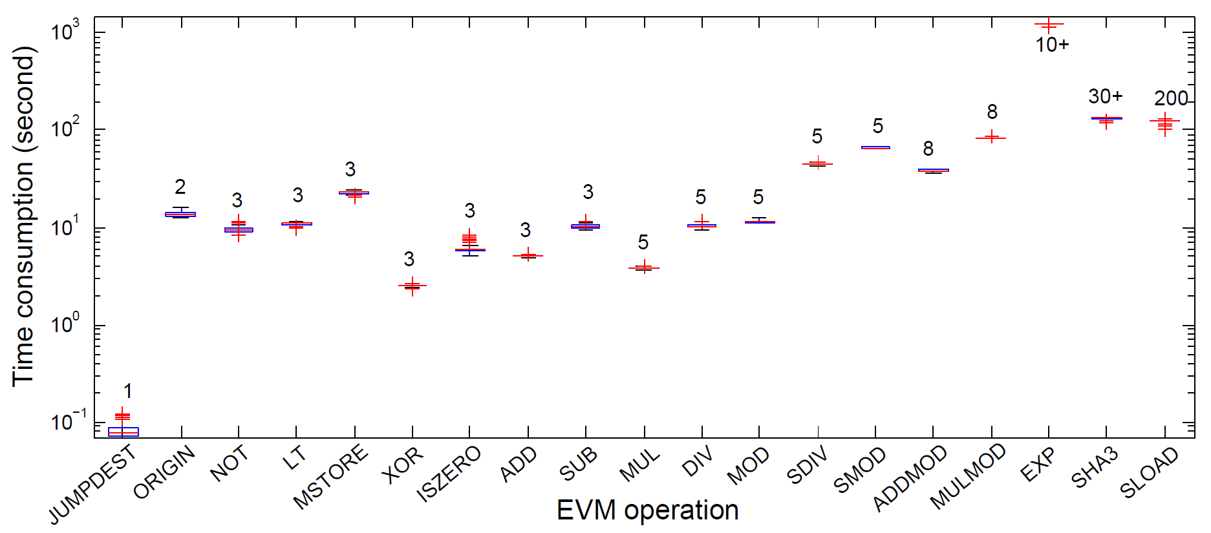
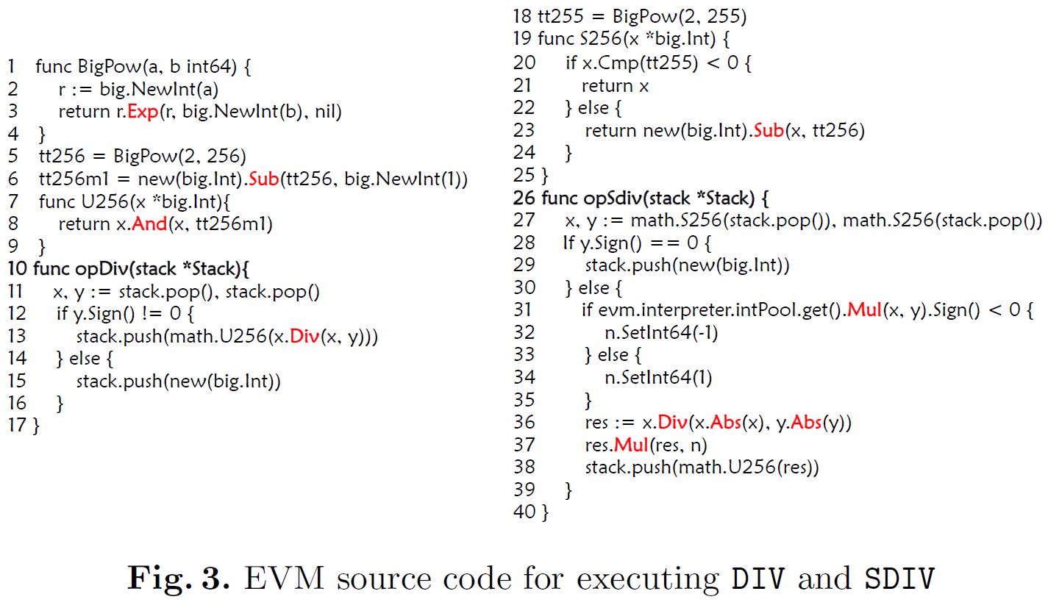
测量结果
DC010
Div调用4个数学函数
Sdiv调用11个！

Slide 25
结论：gas cost设置为定值不合理
依赖的库版本更新
EVM版本更新
存在不同语言版本EVM，java, C++...
不同公司开发不同的客户端，parity...
DC010

Slide 26
DC010
自适应的gas cost机制
必要条件：一个交易导致underpriced操作大量执行
idea: 对于过量执行的操作动态设置更高的gas cost
优点：不需要知道哪些操作是underpriced
An Adaptive Gas Cost Mechanism for Ethereum to Defend Against Under-Priced DoS Attacks.ISPEC.2017 (Best paper award)
怎么知道哪些操作过量执行了？
idea：从已知的正常交易中学习
技术：插桩EVM

Slide 27
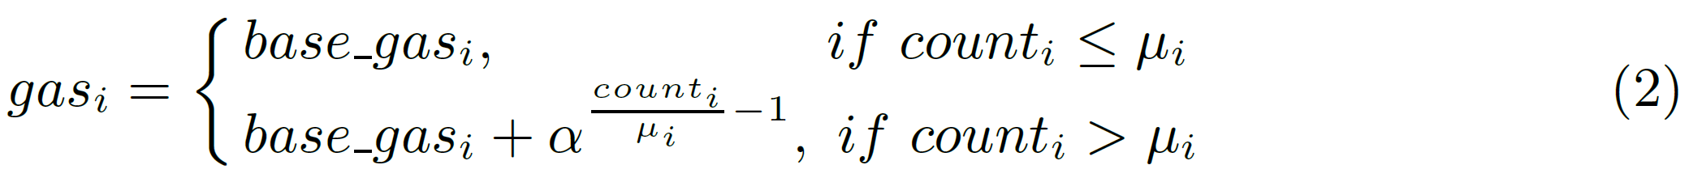
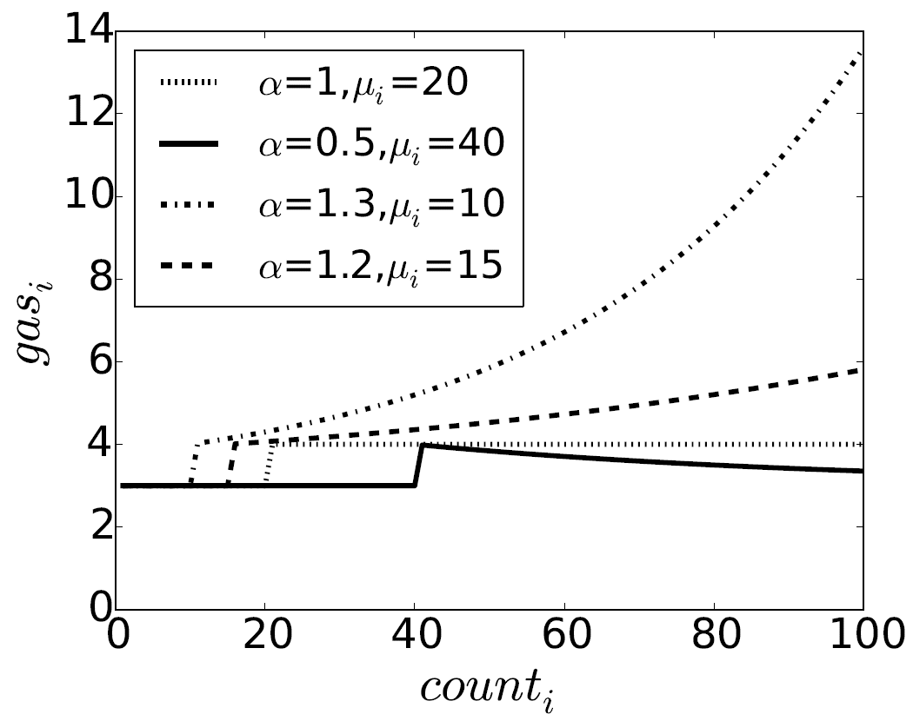
DC010
如何调整gas cost？

Slide 28
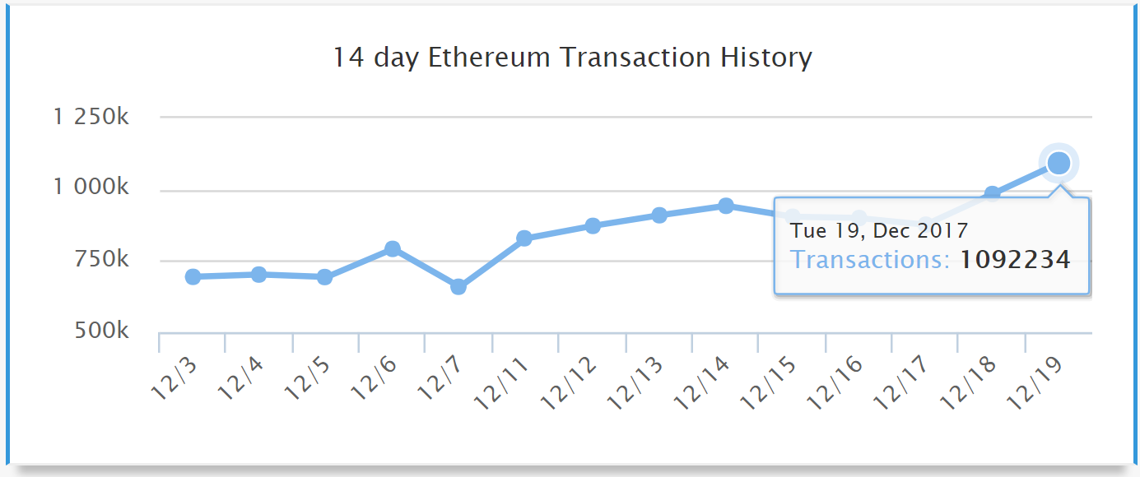

DC010
如何调整参数？
以太坊变化快！
一个方法
参数写在EVM中，通过更新EVM来更新参数
影响：更新一次，分叉一次

Slide 29

我们的方法
通过滑动窗口计算参数
能够获得最新的参数值
参数存储在智能合约中
不可篡改
合约创建者发送交易更新参数
方便审计
客户端读取智能合约获取参数
及时更新
DC010
参数更新不需要分叉！

Slide 30
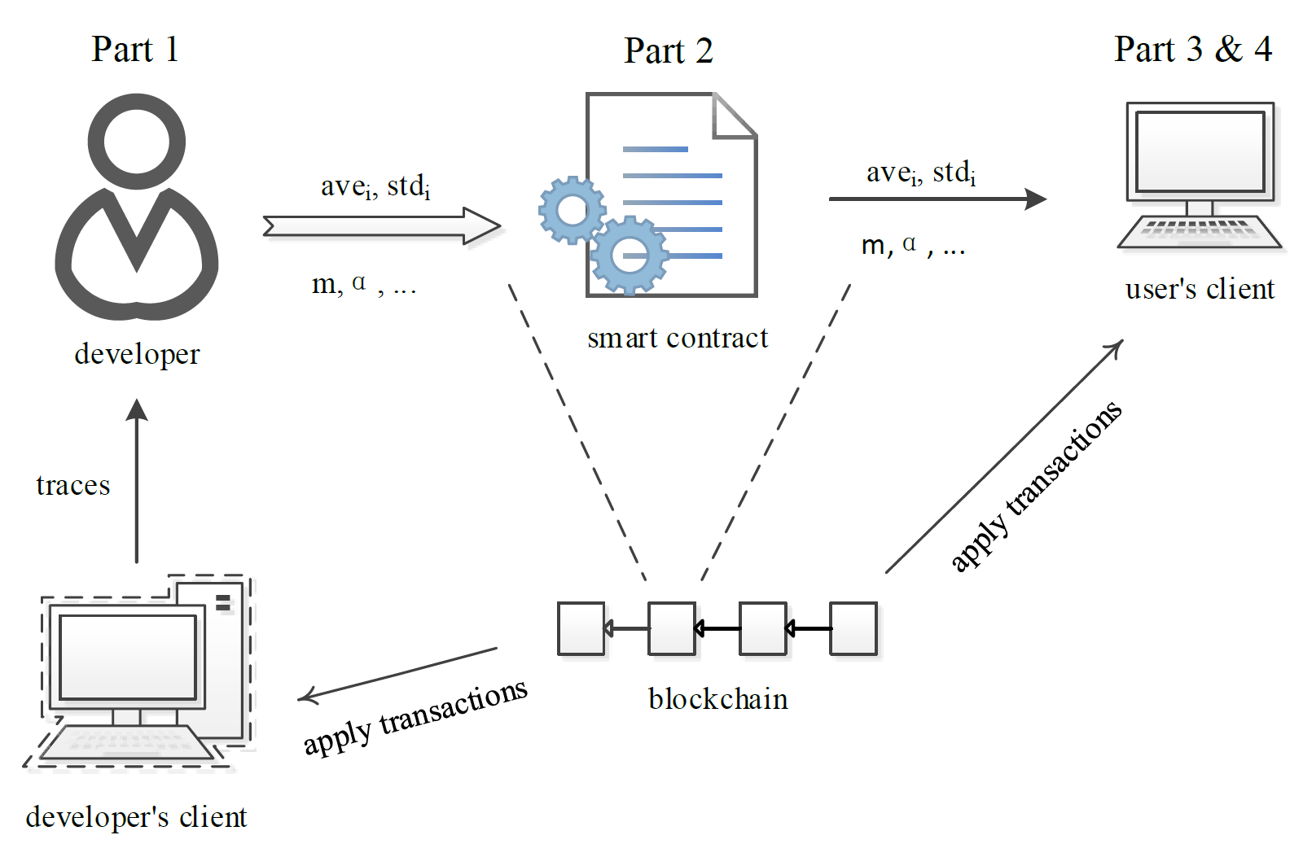
DC010
方法是如何实现的？
1.记录执行轨迹，计算参数
2.存储且更新参数
3.获取新参数
4.应用新参数

Slide 31
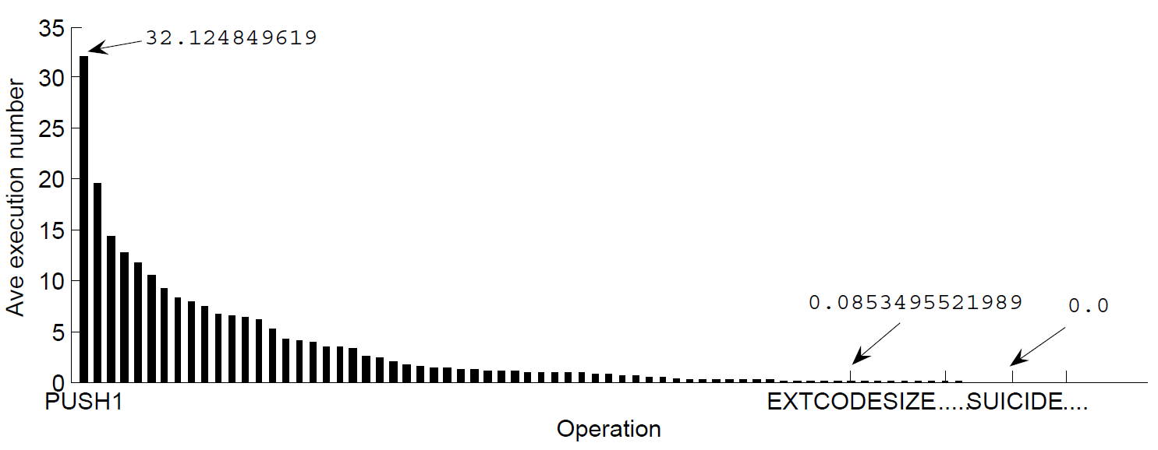
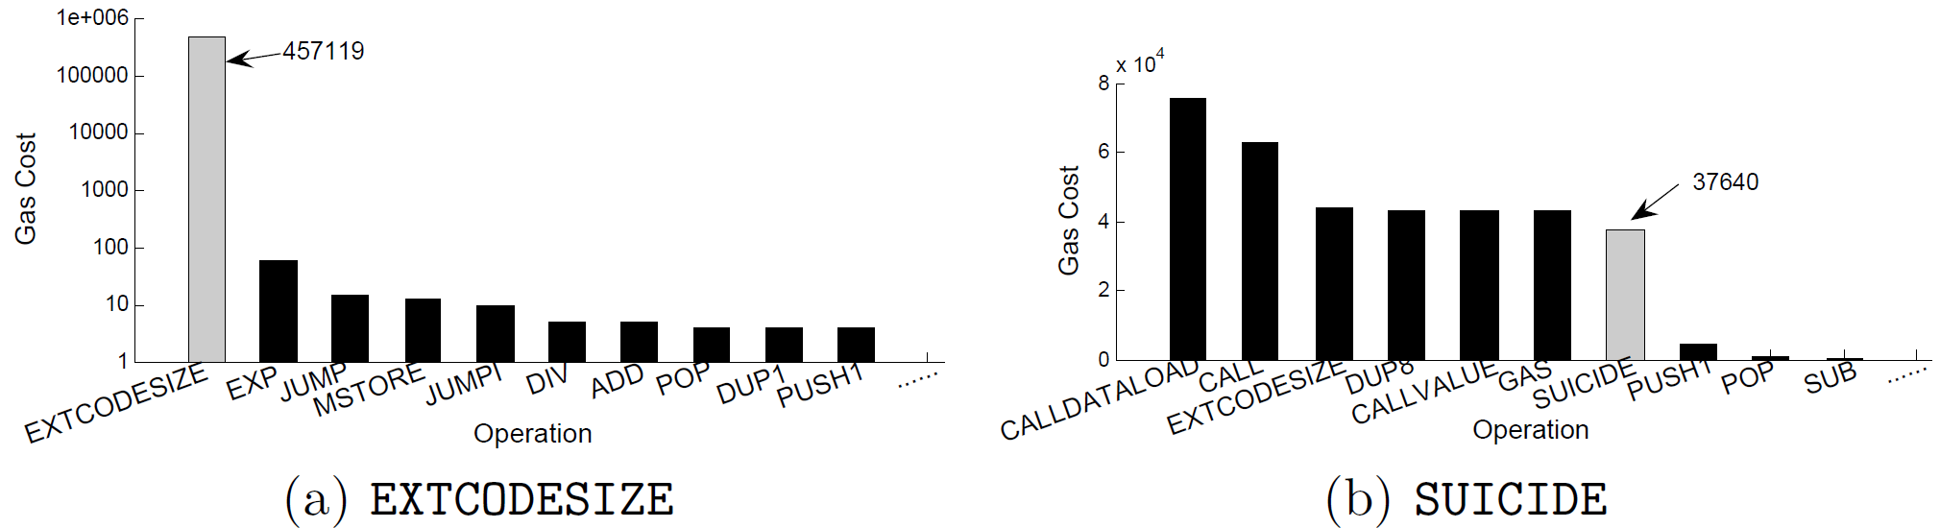
DC010
实验效果

Slide 32
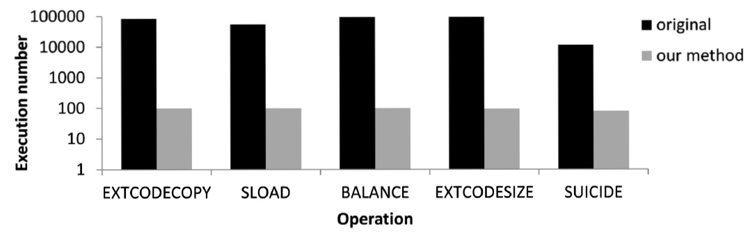
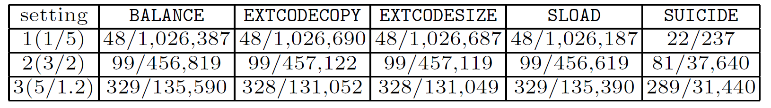
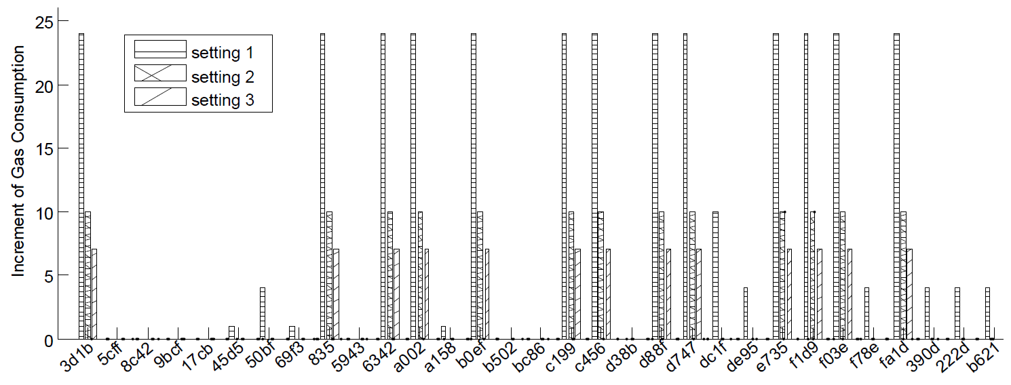
DC010
额外收取的gas，0.018%！

Slide 33
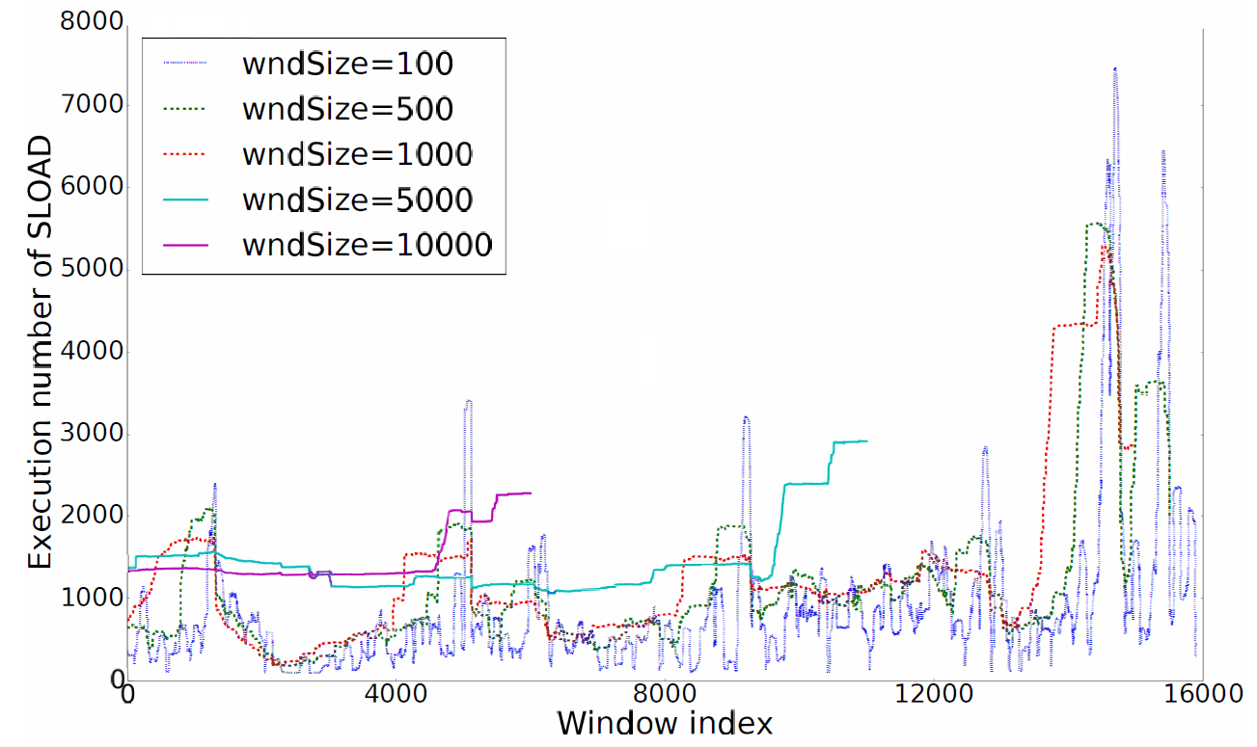
DC010

Slide 34
DC010
总结
潜力巨大
发展的早期(扩展性、隐私、安全)
更多关注技术与应用

Slide 35
DC010
谢谢聆听！
Q&A？

